Slide 1
오픈프레임워크(스프링) 포트폴리오
도서 쇼핑몰
제출자. 홍길동
빅데이터플랫폼 활용 자바, 파이썬 응용SW 개발자 양성과정

Slide 2
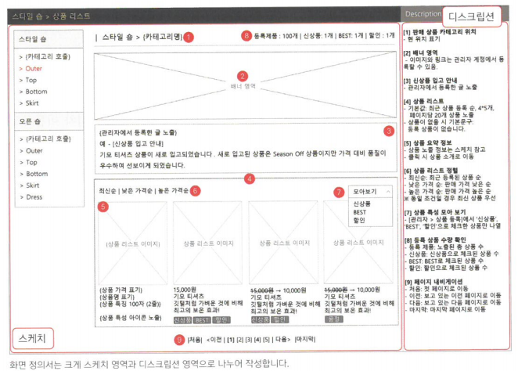
화면 정의서

Slide 3
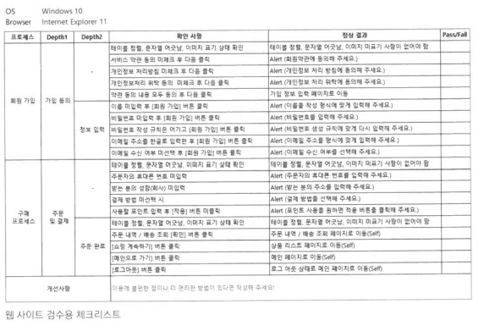
웹 사이트 검수용 체크리스트

Slide 4
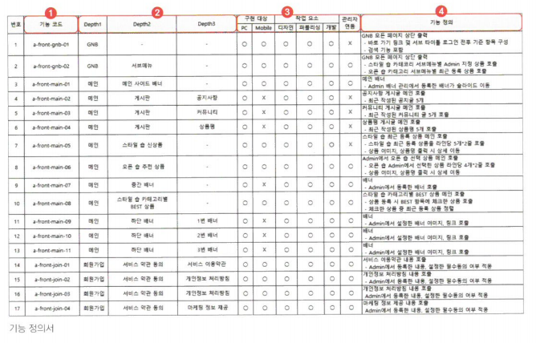
기능 정의서

Slide 5
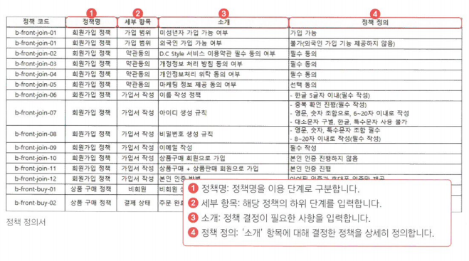
정책 정의서(회원가입, 상품구매)

Slide 6
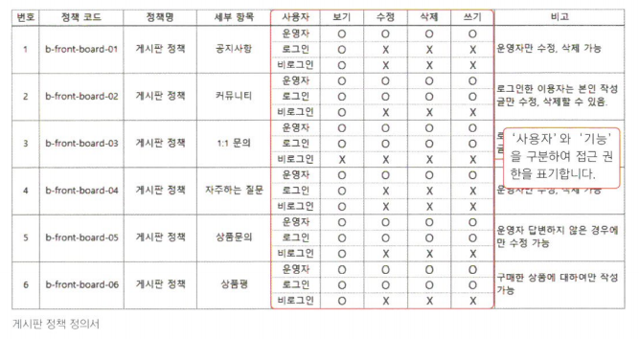
정책 정의서(게시판)

Slide 7
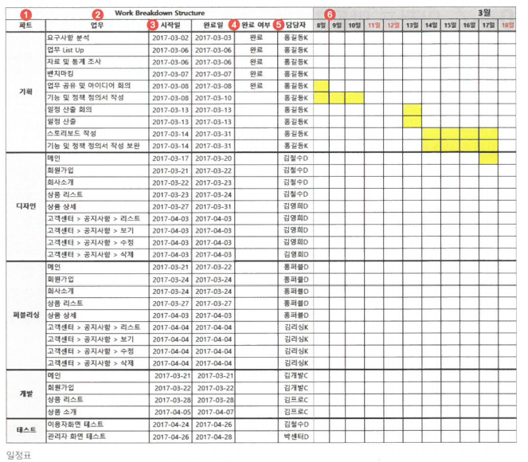
일정표

Slide 8
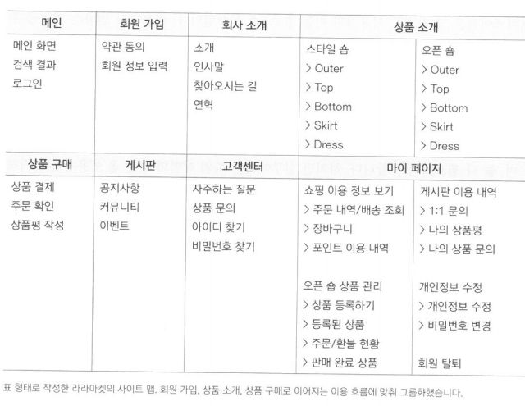
사이트 맵(라라마켓)

Slide 9
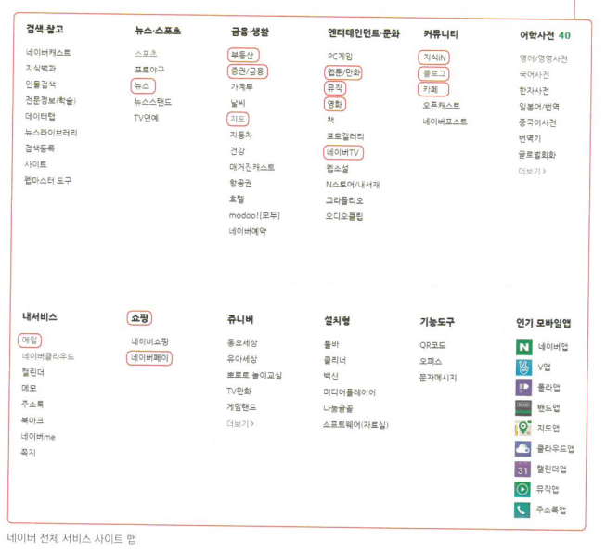
사이트 맵(네이버)

Slide 10
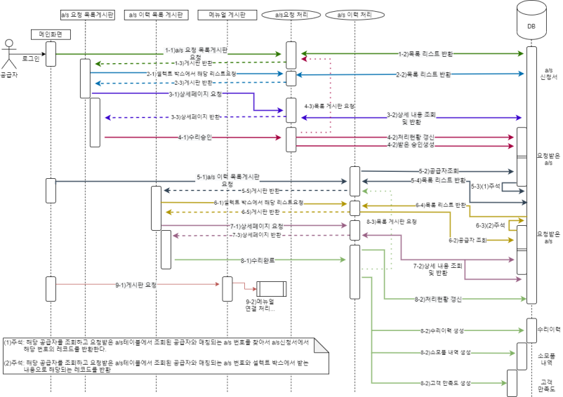
시퀸스다이어그램

Slide 11
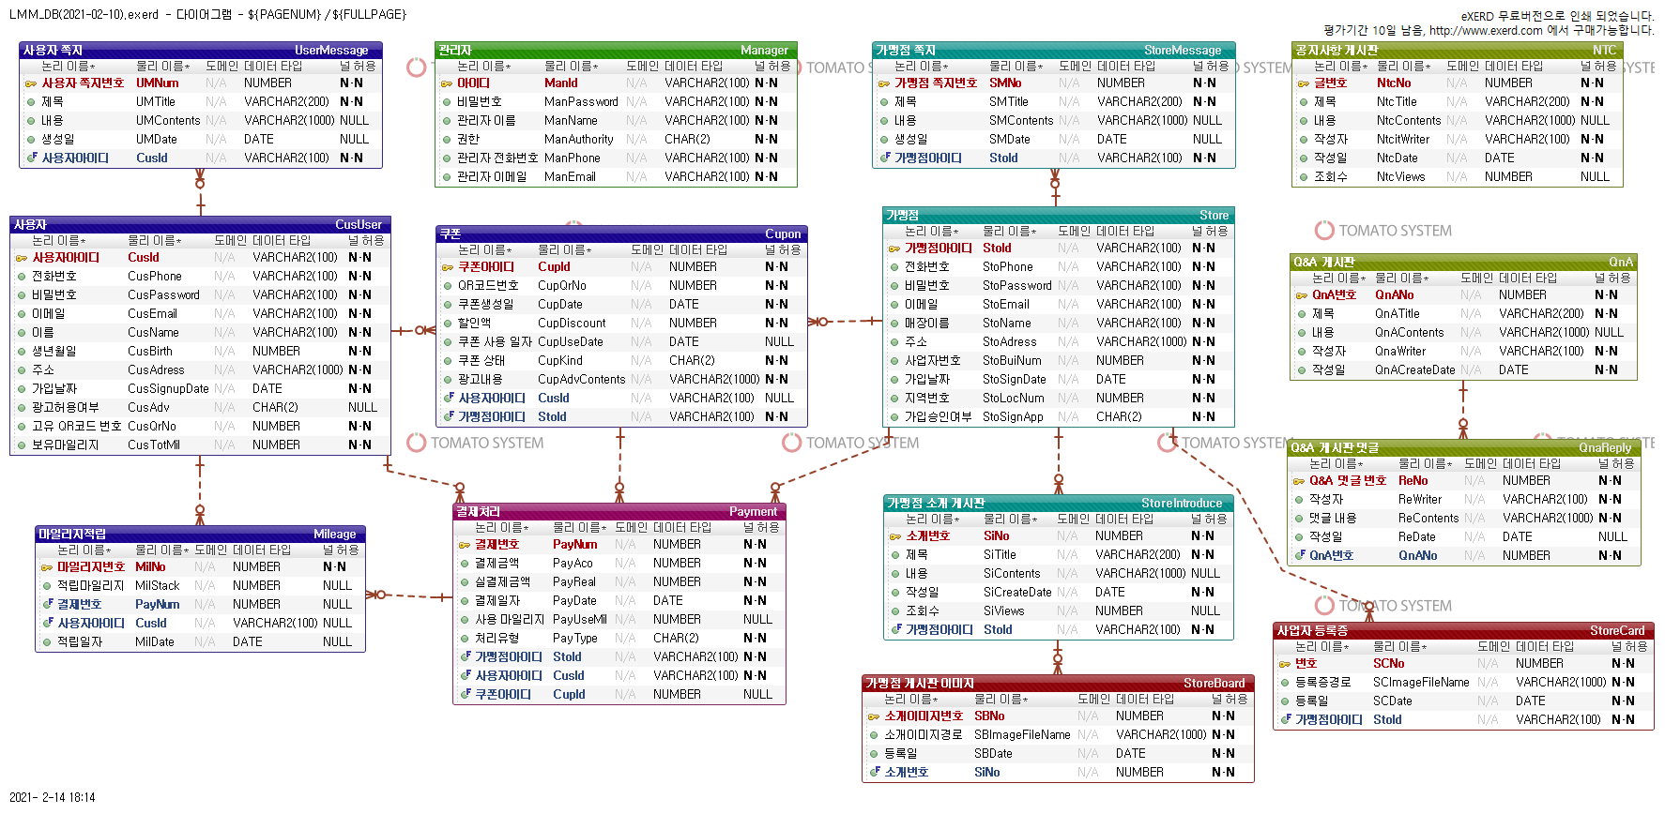
Erd

Slide 12
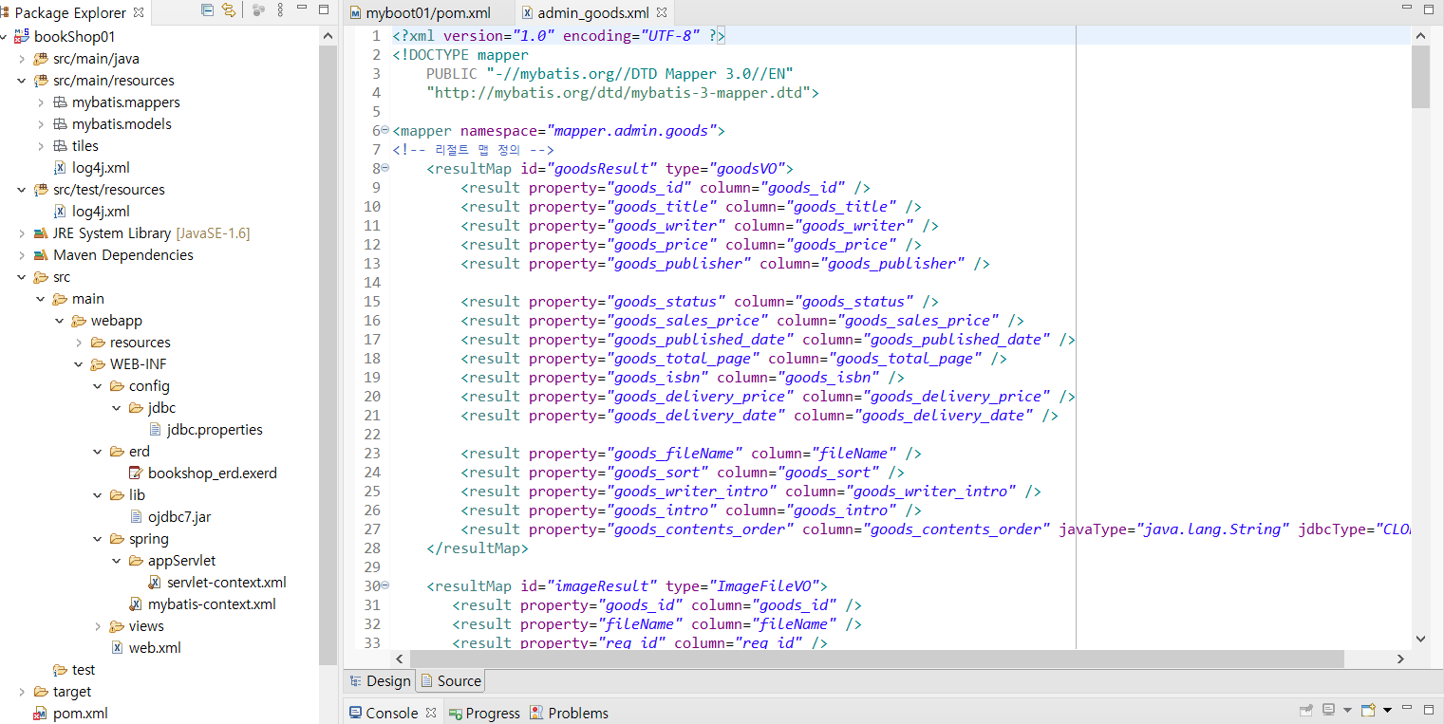
도서 쇼핑몰 추가기능 구현(코드)

